Slide 1
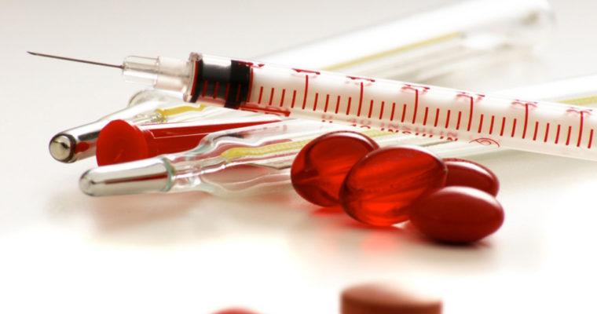
خون درمانی

Slide 2
مقدمه
تزریق خون آلوژنیک در شرایط ظرفیت پایین اکسیژن رسانی و کمبودهای انعقادی تجویز می گردد. تزریق خون می تواند ثانویه به فراهم آوردن مایع عروقی باشد.
در طی 5 تا 10 سال گذشته، بسیاری اصطلاحات نظری جدید به مقالات انتقال خون اضافه شده است. این اصطلاحات شامل ماشه ی انتقال خون، مدیریت خون بیماران (PBM)، نسبت های انتقال خون و آنمی پیش از عمل می باشد. این اصطلاحات و مفاهیم کمک می کنند که چگونه می توان ایمنی را در طب انتقال خون افزایش داد.
برعکس، اصطلاحات اندکی وجود دارد که بر عوارض شدیدی که می تواند هنگام انتقال خون های متعدد برای بیماران رخ دهد. برای مثال، اصطلاح تریاد کشنده بیانگر هیپوترمی، اسیدوز و کواگولوپاتی است و یکی از شاخصه های منفی مهم در طب انتقال خون می باشد.
قانون 50/50: به ازای هر 10 واحد خون تزریق شده، میزان مورتالیتی 10 درصد افزایش داشته است، بنابراین هنگامیکه 50 واحد خون داده می شود، میزان مورتالیتی 50 درصد می شود. قانون 50-50 اثبات می کند که بیمارانی که نیازمند به تعداد فزاینده ای تزریق خون هستند دارای شرایط جراحی یا طبی می باشند که بسیار جدی بوده و با میزان مورتالیتی بالایی همراه هستند.

Slide 3
اقدامات خون درمانی
تعیین نوع گروه خونی گیرنده و دهنده اولین قدم در تعیین خون برای تزریق می باشد.
تعیین روتین گروه خونی برای تعیین آنتی ژن های Rh، B، A روی سطح اریتروسیت ها می باشد.
کراس مچ
کراس مچ ماژور زمانی صورت می گیرد که اریتروسیت های دهنده و پلاسمای گیرنده تحت انکوباسیون قرار گرفته باشد.
انکوباسیون پلاسمای دهنده با اریتروسیت های گیرنده سبب کراس مچ مینور می شود.

Slide 4
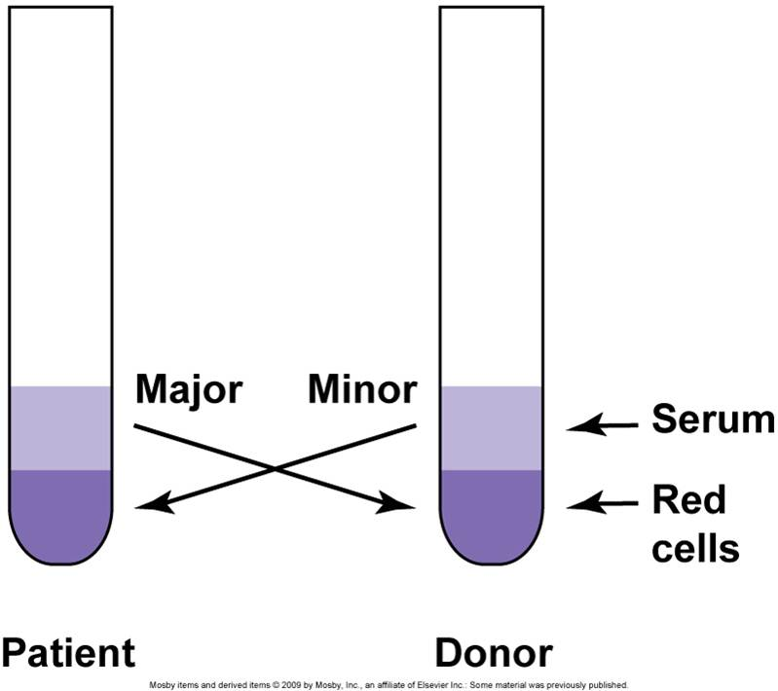

Slide 5
تزریق خون اورژانسی
در شرایط اورژانسی که نیازمند تزریق خون قبل از تکمیل تست سازگار می باشد، اقدامی که بیشتر ترجیح داده می شود تزریق خون type-specific می باشد که به طور نسبی کراس مچ شده است.
اگر زمان مورد نیاز برای انجام کامل این کار بیشتر از 10 دقیقه باشد قابل قبول نیست و گزینه ی دوم تجویز خون type-specific و نه کراس مچ شده می باشد- که اگر در دسترس باشد- و اگر نه تجویز گلبول های قرمز فشرده O منفی می باشد.
خون کامل O منفی مورد انتخاب نیست زیرا ممکن است حاوی تیتر بالای آنتی بادی های همولیتیک ضد A و ضد B باشد. برای بیماران بالغ به استثناء خانم های سن باربری تجویز اورژانسی خون O مثبت تا زمانیکه نوع خون بیمار مشخص گردد قابل قبول است.
حتی اگر نوع خون بیمار مشخص شود و در دسترس باشد بعد از دو واحد تزریق گلوبول های خونی فشرده غیر منفی تزریق های بعدی نیز باید با O منفی انجام گردد.
به طور کلی توصیه می شود در صورت در دسترس بودن به خون type-specific را تغییر دهید.

Slide 6
تعیین نوع و غربالگری
خونی که تعیین نوع و اسکرین شده است یعنی از نظر آنتی ژن های A، B و Rh و همچنی آنتی بادی ها غرابل گری شده است. این روش زمانی مورد استفاده است که عمل جراحی برنامه ریزی شده ای که احتمالی پایینی برای نیاز به خون دارد مانند هیسترکتومی و کوله سیستکتومی قرار است انجام گیرد اما باید خون برای تزریق حتما در دسترس باشد.

Slide 7
تعیین نوع و غربالگری خون امکان استفاده ی مختص دانه تری را برای بیمار به همراه خواهد داشت.
شانس واکنش قابل توجه همولیتیک مرتط با استفاده از خون تعیین نوع و غربال گری شده حدود 1 در 10000 واحد خون تزریق شده است.
ذخیره ی خون
خون در بسیاری از محلول های حاوی فسفات، دکستروز و آدنین در دمای 1 تا 6 درجه سانتیگراد قابل نگه داری می باشد. زمان ذخیره (70 درصد از اریتروسیتهای خون 24 ساعت بعد از تزریق زنده بماند) 21 تا 23 روز است که بستگی به ماده ی نگه دارنده دارد.
آدنین سبب افزایش عمر اریتروسیت ها شده و برای سلول ها امکان سنتز مجدد آدتوزین تری فسفات به عنوان سوخت واکنش های متابولیک را فراهم می نماید.
تغییراتی که در مدت زمان ذخیره خون رخ می دهد نشان دهنده طول مدت ذخیره و نوع ماده نگهدارنده مورد استفاده می باشد.

Slide 8
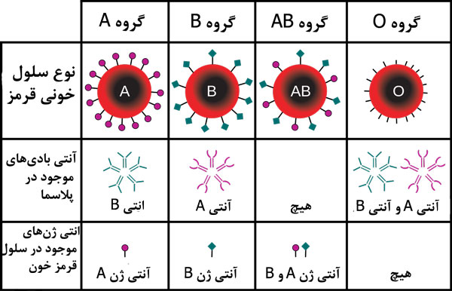

Slide 9
تصمیم برای تزریق خون
پایش اتلاف خون
پایش برای عدم کفایت خون رسانی و اکسیژناسیون ارگان های حیاتی
پایش شاخص های ترانسفیوژن ازجمله غلضت هموگلوبین
PBM و آنمی قبل از عمل
ارزیابی میزان اتلاف خونی که ممکن است رخ بدهد
تخمین کلی مایعات داخل عروقی داده شده

Slide 10
مدیریت خون بیماران
PBM بخش اصلی ترمینولوژی انتقال خون برای 5 تا 10 سال گذشته می باشد.
یکی از اجزای اصلی PBM، وجود آنمی قبل از عمل می باشد
برای مثال، آنمی قبل از عمل یک عامل خطر برای نتایج بالینی ضعیف تر و یک فاکتور پیش بینی کننده برای انتقال خون حین عمل می باشد.
پایش اتلاف خون
ساده ترین روش، تخمین چشمی برای مشاهده مقدار کمبود خون حین عمل جراحی می باشد. این تخمین بستگی به میزان خون روی گاز ها و اسفنج ها و موجود در دستگاه های ساکشن دارد.
خصوصا تفاوت وزن بین پدهای گاز خشک و پدهای گاز خونی را می توان به طور روتین تعیین کرد.
پایش خون رسانی و اکسیژن رسانی ناکافی به ارگان های حیاتی
پایش گرهای استاندارد شامل بررسی فشار خون شریانی، ریت قلبی و برونده ادراری، الکتروکاردیوگرام و اشباع اکسیژن معمولا مورد استفادده قرار می گیرد.
آنالیز گازهای خونی شریانی همرا با اشباع اکسیژن وریدی و الکتروکاردیوگرافی می تواند در بیماران انتخابی سودمند باشد.

Slide 11
تاکی کاردی از جمله موارد ویژه و غیر اختصاصی نشان دهنده ی هیپوولمی به ویژه در بیماران دریافت کننده ی داروهای استنشاقی می باشد.
حفظ فشار خون سیستمیک و فشار ورید مرکزی (6 تا 12 میلی متر جیوه) می تواند مطرح کننده ی حجم کافی خون داخل عروق می باشد.
برونده ادراری معمولا در کاهش متوسط تا شدید حجم داخل عروقی، دستخوش تغییر می گردد و سبب کاهش خون رسانی بافتی می شود.
PH شریانی ممکن است در صورت هیپوپرفیوژن شدید بافتی کاهش یابد.
پایش شاخص های انتقال خون (به خصوص غلظت هموگلوبین)
تصمیم جهت تزریق خون بستگی به مقاومت بیمار در برابر آنمی و توانایی وی در جبران کاهش حمل اکسیزن در مقابل حفرات ذاتی مرتبط با تزریق خون دارد.
تزریق خون در صورت وجود اندیکاسیون های قطعی سبب کاهش میزان مورتالیتی بیمار می گردد.
آمادگی مناسب قبل از عمل می تواند باعث کاهش تعداد تزریق های خون حین عمل شود.
افراد سالم با هموگلوبین بالای 10 به ندرت نیاز به تزریق خون پیدا می کنند درحالی که افراد با هموگلوبین کمتر از 6 تقریبا همیشه نیازمند تزریق خون هستند. در غلظت های متوسط هموگلوبین (10-6)، قضاوت در مورد نیاز به دریافت خون باید بر اساس خطر ایجاد عوارض اکسیژناسیون ناکافی در بیمار صورت گیرد.

Slide 12
غلظت هموگلوبین در حد 8 می تواند آستانه مناسبی برای تزریق خون در بیماران جراحی بدون هیچ فاکتوری خطری برای ایسکمی باشد اما آستانه تزریق در هموگلوبین 10 در بیماران پرخطر مثل مبتلایان به آمفیزم یا بیماری عروق کرونری باید بر اساس قضاوت بالینی صورت پذیرد.
اخیرا خط مشی PBM بر اصطلاحات محدود کننده و آسان گیر برای انتقال خون تمرکز کرده است که بر پایه استفاده از مقادیر هموگلوبین به عنوان شاخص قرار گرفته است.
خط مشی آسان گیر اجازه تجویز خون را هنگامی که سطح هموگلوبین بیشتر از g/dL9 باشد می دهد.
خط مشی محدود کننده اجازه تجویز خون را فقط هنگامی که سطح هوگلوبین g/dL8 یا کمتر باشد را می دهد.
فومینسکی و همکارانش بر اساس شواهد تصادفی منتشره نوشته اند: بیماران بالغ وقتی با خط مشی آسان گیرانه تزریق خون می شوند بقاء حوالی عمل بهتری خواهند داشت.
مسئله دیگر این است که طرفداران خط مشی محدود کننده بیان نمی کنند که چه رویکردی باید برای تجویز خون های مکرر یا اضافی داشت. آیا اندیکاسیون های شروع تجویز خون باید برای تجویز خون های بعدی هم یکسان بماند؟
مقدار دقیق غلظت هموگلوبین که در آن غلظت برون ده قلبی بیمار افزایش می یابد، در بین افراد مختلف متفاوت می باشد و تحت تاثیر سن ، حاد یا مزمن بودن آنمی و گاهی اوقات نوع بیهوشی می باشد.

Slide 13
اجزای خونی
گلبول های خونی قرمز فشرده
گلبول های خونی قرمز فشرده 250 تا 300 سی سی حجم و 70 تا 80 درصرد هماتوکریت دارد و برای درمان آنمی همراه با خون ریزی عمل جراحی مورد استفاده قرار می گیرد.
هدف اصلی تزریق آن افزایش ظرفیت خون رسانی می باشد.
اگرچه گلبول های قرمز خونی فشرده می تواند افزایش داخل عروقی گردد، اما محصولات غیر خونی از جمله کریستالوئیدها و کلوئید ها برای این منظور مورد استفاده قرار می گیرد.
یک واحد گلبول های خونی قرمز فشرده سبب افزایش 1 تا 1.5 gr/dL افزایش هموگلوبین می گردد.
سرعت تجویز گلبول های خونی قرمز فشرده را با تجویز محلول های کریستالوئیدی مثلا 50 تا 100 میلی لیتر سالین تسهیل نمود.
استفاده از گلوگز هیپوتون از نظر تئوری سبب همولیز می گردد و کلسیم موجود در محلول رینگرلاکتات-اگر با گلبول های خونی قرمز فشرده مخلوط گردد می تواند سبب ایجاد لخته شود.
عوارض:
عوارض همراه با تزریق گلبول های خونی قرمز فشرده مشابه تزریق خون کامل می باشد.

Slide 14
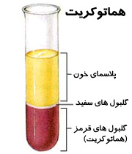
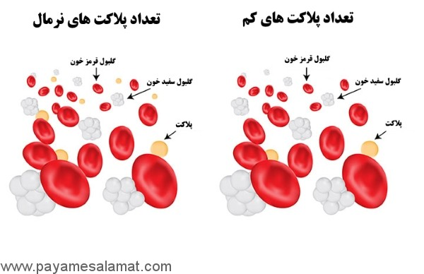

Slide 15
تنها استثناء، احتمال ایجاد مسمومیت با سیترات است که این عارضه در تجویز گلبول های خونی قرمز فشرده نسبت به خون کامل کمتر است زیرا سیترات کمتری همراه با آن تزریق می گردد.
حذف پلاسما سبب کاهش غلظت فاکتورهای انعقادی I، V، VIII در مقایسه با تزریق خون کامل می گردد.
تصمیم گیری برای تجویز گلبول های خونی قرمز فشرده:
باید بر مبنای محاسبه ی میزان خون از دست رفته و گنجایش ناکافی اکسیژن رسانی باشد.
از دست دادن خون به صورت حاد:
بین 1500 تا 2000 میلی لیتر (حدودا 30 درصد از حجم خون بزرگسالان) می باشد.
برای اطمینان از ظرفیت کافی اکسیژن رسانی زمانیکه مقدار زیادی خون از دست رفته باید گلبول های خونی قرمز فشرده تجویز گردد.
در صورت در دسترس بودن خون کامل اغلب به صورت تدریجی تجویز شده و اینکار سبب کاهش بروز هیپوفیبرینوژنمی و اختلالات انعقادی همراه با تجویز گلبول های خونی قرمز فشرده خواهد شد.
خون کامل تازه ی گرم ممکن است نسبت به درمان با اجزای ذخیره شده موثرتر باشد، به خصوص در بیمارانی که نیاز به تزریق خون ماسیو و اضطراری دارند.

Slide 16
همچنین هنگامیکه خون از دست رفته بیش از 30 درصد کل حجم خون باشد، خون کامل نسبت به گلبول های خونی قرمز فشرده ترجیح داده می شود. به علاوه نسبت های مشخص تزریق گلبول های قرمز با پلاسمای تازه ی منجمد نیز پیشنهاد شده است.
زمانیکه محلول های کریستالوئید برای جایگزینی خون از دست رفته تجویز می گردند، باید به مقدار سه برابر حجم خون از دست رفته تجویز گردند که نه تنها برای تجدید خون از دست رفته از فضای داخل عروقی، بلکه برای جایگزینی مایع از دست رفته از فضاهای بینابینی می باشند.
آلبومین و پتاسرچ از محلول هایی برای افزایش حاد حجم مایع داخل عروقی مورد استفاده قرار می گیرند. این محلول ها بر خلاف محلول های کریستالوئیدی حدود 12 ساعت در فضای داخل عروقی باقی می ماند.
این محلول ها از عوارض همراه با تزریق محصولات حاوی خون اجتناب کرده اما نمی توانند ظرفیت حمل اکسیژن خون را افزایش دهند و در حجم های بالای 20 ml/Kg می توانند سبب نقایص انعقادی گردند.
پلاکت ها
برای درمان موارد خاص ترومبوسیتوپنی بدون ضروریت برای تزریق سایر اجزای خونی مورد استفاده قرار می گیرد.
پلاکت ها از داوطلبان اختیاری استخراج می گردد (سیتافرز و پلیت لت فرز). غلظت های دوره ای پلاکت از دهندگان خون کامل گرفته شده و به آن پلاکت های random-donor گفته می شود.

Slide 17
در حین جراحی تزریق پلاکت همیشه مورد نیاز نمی باشد مگر اینکه تعداد پلاکت ها به کمتر از 50000 برسد که این عدد یا بر اساس تست های آزمایشگاهی و یا بر اساس تخمین نسبی تعداد گلوله ی قرمز بدست می آید.
عوارض
1) واکنش های حساسیتی به علت آنتی ژن های لکوسیتی موجود بر روی غشاء پلاکت ها.
2) انتقال بیماری های عفونی که بسیار نادر است یکی از علل ایجاد کننده ی مرگ و میر مرتبط با تزریق خون در ایالات متحده، آلودگی های باکتریال است که احتمال آن با تزریق پلاگت ها بیشتر می شود.
سپسیس مرتبط با تزریق پلاکت می تواند کشنده باشد و اغلب در یک از هر 5000 تزریق رخ می دهد.
زمانیکه پلاکت های دهنده قبل از تزریق کشت داده می شوند، میزان بروز سپسیس کاهش یافته اما کاملا برطرف نمی گردد به علت اینکه پلاکت ها در دمای 20 تا 24 درجه سانتی گراد به جای 4 درجه سانتی گراد ذخیره می گردند، این مساله سبب ریسک بالاتر رشد باکتری ها نسبت به سایر محصولات خونی می گردد.

Slide 18
پلاسمای تازه منجمد (FFP)
FFP یک نسبتی از مایع گرفته شده از یک واحد خون کامل است که در طول 6 ساعت جمع آوری فریز شده است.
تزریق پلاسمای تازه ی منجمد در حین جراحی تا زمانیکه PT یا PTT یا هردو حداقل 1.5 برابر حد نرمال گردند ضروری نمی باشد. اخیرا از FFP با نسبت های خاص همراه با گلبول قرمز در بیماران ترومایی استفاده می شود.
سایر اندیکاسیون های تزریق FFP، خنثی کردن اورژانسی اثرات وارفارین و مدیریت مقاومت به هپارین می باشد.
کرایوپر سیپیتات:
این محصول نسبتی از پلاسما که در حین گرم کردن FFP رسوب می نماید. این جزء برای درمان هموفیلی A که به دسموپرسین پاسخ نمی دهد مناسب است.
این محصول همچنین برای درمان هیپوفیبرینوژنمی که در اثر تزریق گلبول های خونی قرمز فشرده ایجاد می گردد موثر است زیرا حاوی فیبرینوژن می باشد.

Slide 19
عوارض تزریق خون
علل ایجاد کننده ی عوارض کشنده در نتیجه ی تزریق خون شامل آسیب حاد ریه، افزایش حجم گردش خون ناشی از تزریق خون، واکنش همولیتیک می باشد.
به لحاظ تاریخی انتقال بیماری های عفونی، هپاتیت ها و HIV و واکنش های انتقال خون همولیتیک احتمالا ترسناک ترین عوارض انتقال خون بوده اند.
انتقال بیماری های عفونی
بروز عفونت در اثر تزریق خون به میزان قابل توجهی کاهش یافته است.
پیشرفت های تست های خونی بر روی فرد دهنده سبب کاهش قابل توجه خطر انتقال بیماری های هپاتیت C و HIV که کمتر از 1 در میلیون تزریق رسیده است.
در سال 2002 بیش از 30 مورد از انتقال WNV گزارش شده است.
در سال 2003 غربالگری جتمع دهندگان خون با تکنولوزی اسید ریبونوکلئیک سبب کاهش بروز ویروس HIV شد.
خطرات غیرعفونی تزریق خون
عوامل غیرعفونی خطرناک تزریق خون متعدد است و اغلب شامل TRALI و تعدیل پاسخ ایمنی ناشی از تزریق خون می شود.

Slide 20
بیماری ریوی حاد متعاقب تزریق خون (TRALI):
از عللی است که منجر به مرگ و میر بعد از تزریق خون می گردد.
بیماری حاد ریوی است که 6 ساعت بعد از تزریق محصولات خون به خصوص گلبول های خونی قرمز فشرده یا FFP رخ می دهد.
در دهندگان خون مونث و نیز خون تازه تر مثلا کمتر از 14 روز این خطر کمتر رخ می دهد.
اقدامات فوری در هنگام تشخیص این عارضه شامل:
1) توقف تزریق خون
2) حفظ علائم حیاتی بیمار
3) تعیین غلظت پروتئین مایع ریوی از طریق لوله ی اندوتراکئال
4) شمارش کامل سلول های خون محیطی و گرافی قفسه ی سینه
5) اطلاع به بانک خون در مورد عارضه ی رخ داده که سایر واحدهای خونی را قرنطینه نماید.

Slide 21
تعدیل پاسخ ایمنی مرتبط با تزریق خون
تزریق خون سبب توقف ایمنی سلول می گردد که همراه با اثرات مشابه ایجاد شده در اثر ترومای جراحی است و ممکن است بیماران در معرض خطر عفونت بعد از عمل قرار دهد.
خارج کردن بیشتر سلول های سفید اخیرا بسیار افزایش یافته است. این کار سبب کاهش بروز واکنش های همولیتیک تب زا متعاقب تزریق خون و نیز انتقال ویروس های همراه با لوکوسیت ها می گردد.
اختلالات متابولیک
نگه داری خون کامل را تحت تاثیر قرار می دهد که شامل تجمع یون های هیدروژن، پتاسیم و کاهش 3 و 2 دی فسفوگلیسرات می باشد.
وجود سیترات در ماده ی نگه دارنده ی خون می تواند سبب تغییراتی در دریافت کنندگان محصولات خونی گردد.

Slide 22
یون های هیدروژن
افزودن بیشتر مواد نگه دارنده سبب افزایش قابل توجه یون های هیدروژن در خون کامل نگه داری شده می گردد.
اختلال متابولیک مداوم در سلول های خونی سبب تولید بیشتر یون های هیدروژن و کاهش PH به کمتر از 7 می باشد.
علاوه بر ای تغییرات اسیدوز متابولیک یک اتفاق پایدار در دریافت کنندگان کحصولات خونی حتی در دیافت کنندگان مقادیر بالای محصولات ذخیره شده با سرعت بالا نمی باشد. بنابراین تجویز داخل وریدی بی کربنات سدیم به دریافت کنندگان خون کامل باید با اندازه گیری PH و نه به صورت دلخواه تجویز گردد.
پتاسیم
پتاسیم موجود در خون های ذخیره شده به صورت پیشرونده ای افزایش می یابد اما حتی در تزریق های ماسیو نیز غلظت پتاسیم پلاسما به ندرت افزایش می یابد.
عدم افزایش غلظت های پتاسیم نشان دهنده ی این است که مقادیر بسیار اندک پتاسیم در هرواحد خون ذخیره شده وجود دارد.

Slide 23
کاهش 2 و 3 دی فسفوگلیسرات
ذخیره ی خون همراه با کاهش پیشرونده ی 2 و 3 دی فسفوگلیسرات در اریتروسیت ها می باشد که سبب افزایش تمایل هموگلوبین به اکسیژن می گردد. این افزایش تمایل به اکسیژن سبب کاهش اکسیژن رسانی به بافت ها می شود.
کلسیم مکمل باید در موارد زیر تجویز گردد.
1) سرعت تجویز خون بیشتر از 250 میلی لیتر در دقیقه
2) هیپوترمی یا بیماری های کبدی که با متابولیسم سیترات تداخل داشته باشند
3) بیمار نوزاد باشد
بیماران تحت پیوند کبد بیشتر در معرض مسمومیت با سیترات می باشند که این بیماران ممکن است به تجویز کلسیم در حین خون گیری ماسیو خون ذخیره شده داشته باشند.
هیپوترمی
تجویز خون ذخیره شده با دمای کمتر از 6 درجه ی سانتیگراد می تواند منجر به کاهش دمای بدن بیمار گردد.
عبور خون از خلال وارمرهای طراحی شده سبب کاهش هیپوترمی احتمالی می گردد.
اختلال عملکرد نامشخص این وارمرها سبب گرم شدن بیش از حد و همولیز خون تزریقی می گردد.

Slide 24
انعقاد
در نتیجه ی خون ریزی شدید میکروواسکولار باید هم مشاوره ی جراحی و هم بیهوشی صورت گیرد. تست های آزمایشگاهی تنها مکمل یافته های بالینی می باشد.
کمبود خون باید با اندازه کیری مخزن های ساکشن خون، اسفنج ها و زهکش های خونی مورد تخمین قرار گیرد. این تصمیم باید بر این اساس صورت گیرد که آیا خون از دست رفته در اثر جراحی رخ داده و یا کواگولوپاتی وجود دارد.
شمارش پلاکتی، PT یا INR و PTT و سطح فیبرینوژن می تواند وجود هر نوع کواگولوپاتی را اثبات نماید.
پلاکت تغلیظ شده ممکن است در موارد پلاکت کمتر از 50000 تجویز گردد.
نقص عملکردی پلاکت ها در اثر داروهای ضد پلاکت یا بای پس قلبی عروقی ممکن است نیازمند تزریق پلاکت با وجود تعداد نرمال پلاکتی باشد.
تجویز پلاسمای تازه منجمد باید زمانیکه PT بالای 1.5 برابر نرمال می باشد یا INR بالای 2 تزریق گردد و یا زمانیکه تست های آزمایشگاهی در دسترس نباشند و درحالیکه بیمار 70 ml/Kg خون دریافت کرده است کماکان خونریزی میکروواسکولار ادامه دارد.

Slide 25
استفاده از تست های ویسکوالاستیک و ترومبوالاستوگرافی چرخشی (ROTEM) در شرایط بالینی مختلفی موفقیت آمیز بوده است.
کرایو باید در مواردی مد نظر باشد که سطوح فیبرینوژن کمتر از 100 mg/dL می باشد. همچنین غلظت بسیار بالای فیبرینوژن بسیار غلیظ شده و خشک شده و ویروس کشی شده را می توان برای درمان هیپوفیبرینوژنمی مورد استفاده قرار دهد که دربسیاری از کواگولوپاتی های دیگر نیز موثر می باشد.
سطوح پایین فیبرینوژن خون به طور قابل توجهی با کواگولوپاتی ها و ترانس فیوژن های ماسیو همراه می باشند. بر همین اساس تجویز فیبرینوژن با استفاده از riastap یا کرایوپرسیپتیت برای درمان بیمارانی که خون زیادی از دست داده اند ضروری می باشد.
به علاوه دسموپرسین یا داروهای هموستاتیک موضعی ممکن است در خونریزی های شدید مورد استفاده قرار گیرد.

Slide 26
واکنش های مربوط به تزریق خون
اگرچه واکنش های تزریق خون در گذشته به صورت تب دار، آلرژیک و همولیتیک دسته بندی شدند. اما بیهوشی به خصوص بیهوشی عمومی می تواند علائم و نشانه های کلیه ی واکنش های مربوط به تزریق خون را پنهان نماید.
امکان واکنش تزریق خون در حین بیهوشی باید با حضور هیپرترمی، افزایش فشار حداکثر راه هوایی و یا تغییرات حاد در برونده و یا رنگ ادرار مدنظر قرار گیرد.
قبل از شروع درمان برای واکنش های تزریق خون، باید تزریق متوقف شده و تست های تشخیصی آزمایشگاهی فرستاده شوند.
واکنش های تب دار:
اغلب پاسخ های غیر همولیتیک شدید به تزریق خون هستند و در 0.5 تا 1 درصد از موارد تزریق رخ می دهند.
محتمل ترین توجیح برای واکنش های تب دار تداخل آنتی بادی های گیرنده و آنتی ژن های موجود بر روی لکوسیت ها و پلاکت های فرد دهنده می باشد.
در واکنش های بسیار شدید تب دار همراه با لرز ممکن است نیاز به قطع تزریق خون باشد.

Slide 27
واکنش های آلرژیک
این واکنش ها به خونی که به درستی تعیین نوع و کراس مچ شده است به صورت افزایش دمای بدن و کهیر تظاهر می یابد.
درمان اغلب شامل تجویز وریدی آنتی هیستامین و در موارد شدید قطع تزریق خون می باشد.
واکنش های همولیتیک
زمانی رخ می دهند که خونی که به اشتباه تعیین نوع شده است به بیمار تزریق گردد.
واکنش شایع در ایجاد همولیز داخل عروق و ایجاد خونریزی خود به خودی، فعال شدن سیستم کمپلمان می باشد.
به استثناء هیپوتنشن علائم فوری از جمله درد کمر و تحت استرنو، تب، لرز، تنگی نفس و قرمزی پوست در هنگام بیهوشی عمومی ماسکه می گردد.
درمان
درمان واکنش های حاد همولیتیک قطع فوری تزریق خون غیرسازگار و حفظ برونده ادراری با تزریق محلول های کریستالوئید و تجویز مانیتول یا فروزماید می باشد.

Slide 28
تزریق خون اتولوگ
شامل موارد زیر می باشد:
1) دادن خون اتولوگ قبل از عمل جراحی
2) جمع آوری خون از دست رفته در حین و بعد از عمل جراحی
3) رقیق کردن خون با حجم نرمال
دو علت اصلی برای استفاده از خون اتولوگ کاهش و یا حذف عوارض آلرژیک و ذخیره ی خونی می باشد.
اهدا خون اتولوگ ذخیره از قبل
بیشتر بیماران می توانند 10.5 ml/Kg خون را تقریبا هر 5 تا 7 روز (حداکثر 2 تا 3 واحد) بدهند.
آخرین واحد خون گرفته شده باید حداقل 72 ساعت یا بیشتر با عمل جراحی فاصله داشته باشد تا امکان بازیابی مجدد پلاسما وجود داشته باشد.
مکمل خوراکی آهن باید چند روز قبل از عمل جراحی تجویز گردد.

Slide 29
نگه داری و ذخیره ی خون در حین عمل جراحی و بعد از آن
نگه داری و جمع آوری خون در حین عمل جراحی برای انفوزیون مجدد احتمال میزان خون آلوژنیک مورد نیاز برای بیمار را کاهش می دهد.
عوارض جمع آوری خون حین عمل شامل کواگولوپاتی ترقیقی، انفوزیون مجدد مقدار زیادی آنتی کواگولان، همولیز، آمبولی هوا و Dic می باشد.
کاهش غلظت خون با حجم نرمال:
این پدیده شامل از دست دادن نسبتی از حجم خون بیمار بلافاصله در حین عمل و تزریق محلول های کریستالوئیدی و کلوئیدی برای حفظ حجم داخل عروقی می باشد. حد نهایی آن هماتوکریت 27 تا 33 درصد است که بستگی به وضعیت قلبی عروقی و ریوی بیمار دارد.
با کاهش غلظت خون بیمار سلول های قرمز کمتری در هر ml از خون از دست رفته در حین جراحی وجود خواهد داشت و در انتهای جراحی خون بیمار با ظرافت افزایش یافته ی حمل خون در اثر هماتوکریت بیشتر و توانایی انعقاد پذیری بالاتر به علت پلاکت ها و سایر فاکتورهای انعقادی دوباره به بیمار تزریق می گردد.

Slide 30
نتایج و اهداف آینده
تزریق محصولات خونی با گذر زمان اینطور شده است که علت آن به خصوص کاهش قابل توجه بروز بیماری های عفونی منتقله می باشد.
اگر تزریق خون بر اساس اندیکاسیون های آن صورت پذیرد مورتالیتی بیمار افزایش می یابد زیرا تزریق خون به خودی خود سودمند می باشد.
همانطور که گفته شد تاکید بر نسبت های تعریف شده ی محصولات خونی است که باید داده شود.

